Slide 1
Expérience utilisateurs hors normes & Accessibilité numérique
Cours 2 ergo en Master 2
Paris Université (Descartes) – 2021-2022
Patricia Loubet (@patricia_loubet)
& Vincent Aniort (@sanvin)

Slide 2
Quizz

Slide 3
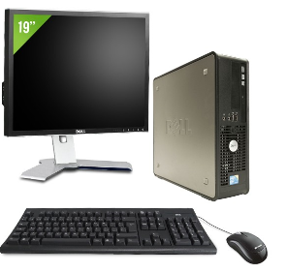
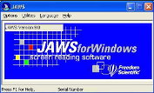

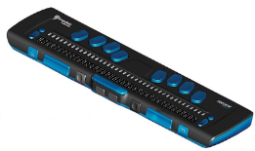
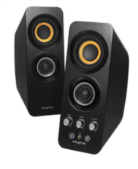
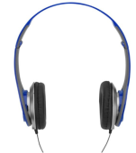
Prioriser les éléments UTILES et désigner les éléments INUTILES pour un utilisateur non-voyant
8- Plage braille
5- Logiciels revue
vocale écran
2- unité
centrale
1- écran
4- souris
3- clavier
6- baffles
7- casque
Notes:
Ça dépend du contexte !
Exemple l’utilisateur pourrait fonctionner sans écran mais utile dans un collectif ou simplement pour débloquer une situation où l’utilisateur ne sait plus où il est

Slide 4


Handicap trouble DYS et TDAH

Slide 5

Le handicap cognitif
Les fonctions cognitives désignent tous les processus par lesquels une personne va acquérir les informations dont elle a besoin pour régler son comportement dans la vie quotidienne (lire, parler, calculer, mémoriser, comprendre, planifier, exécuter...).
Les troubles cognitifs spécifiques et les troubles des apprentissages qu'ils induisent sont donc très handicapants pour la scolarisation, l'insertion professionnelle et sociale. Acquis dès la naissance, ne se soignent pas.
On les regroupe en 6 catégories de troubles :
acquisition du langage écrit (dyslexie, dysorthographie)
développement du langage oral (dysphasie)
développement moteur et/ou fonctions visuo-spatiales, (dyspraxie)
développement des processus attentionnels et/ou des fonctions exécutives (TDAH avec ou sans hyperactivité, Asperger)
développement de la mémoire de travail
activités numériques -calcul, apprentissage des nombres et des opérations- (dyscalculie)
Notes:
mémoire de travail : manipuler des info, double tâches, compréhension

Slide 6
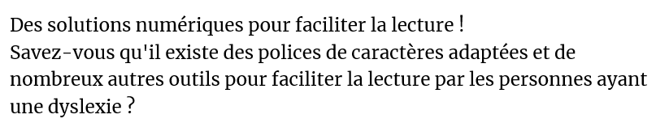

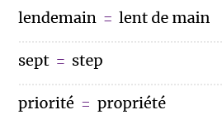
Sur ce handicap des troubles DYS dont 3 DYS sur le numérique
http://espace-dys.fr/orange/#/intro
http://espace-dys.fr/orange/#/dyspraxie
Dyslexie : Les dyslexiques confondent les lettres qui ont des formes voisines, inversent les syllabes en lisant, ont du mal à associer les sons entendus avec les lettres correspondantes, à s'orienter dans le temps et l'espace.
Dysorthographie : Ce problème peut se traduire à l'écrit par les difficultés suivantes : Erreurs de découpage ; disparition ou transformation de certains sons ; Inversions ; fautes d'orthographe, de conjugaison, de grammaire et d'analyse
Dyspraxie : difficultés pour effectuer ce qu'on appelle des praxies, c'est-à-dire les gestes qui ont été appris et qui deviennent des réflexes : utiliser des ciseaux, plier une feuille, se servir de l'eau… Cela peut également entraîner des difficultés à lire et à écrire, car lire et écrire font également appel à des praxies !
Notes:
En savoir plus par démo : http://espace-dys.fr/orange/#/intro

Slide 7
Sur ce handicap TDAH (Troubles du Déficit de l’Attention avec ou sans Hyperactivité)
Thème | Fonction
FONCTIONS EXECUTIVES | Mémoire de travail (manipuler des info, double tâche, compréhension)
 | Inhibition (cognitives, comportementales, émotionnelle => attente soutenue, auto-contrôle et auto-régulation des émotions)
 | Planification (procéder par étape, anticiper, organiser, gestion du temps)
 | Flexibité mentale (s'adapter, s'ajuster, gestion des imprévus, créativité)
 | L'initiation et exécution (passer à l'action, exécuter et terminer une tâche)
LECTURE | Reconnaissance de la forme visuelle des mots
 | Implicites, pragmatique du langage et inférences
 | Occulomotricité (saccades)
 | Compréhension
Thème | Fonction
REDACTION | Orthographe
 | Geste graphomoteur
 | Organisation des idées, synthèse
HABILITES SOCIALES | Théorie d'esprit et empathie
 | Communication verbale
 | Affirmation de soi (comorbidité), troubles psychoaffectifs
 | Contrôle du comportement
TRAVAILLER EN EQUIPE | Habilités sociales (réponses appropriées, discrétion etc)
 | Contrôle du comportement (humeurs, impulsivité)
 | Centres d'intérêts
 | Aspects sensoriels (hyper ou hypo sensibilité)
Notes:
En savoir plus par démo : http://espace-dys.fr/orange/#/intro
Troubles TDAH (Les Troubles du déficit de l'attention avec ou sans hyperactivité) reconnus comme handicap pour une prise en charge depuis la loi de 2005.
Tableau clinique - Portrait du Trouble Déficitaire de l'Attention avec ou sans Hyperactivité (TDAH)
https://youtu.be/b0Ud4zeZOf8
1’04 à 4’50
Problèmes associés - Portrait du Trouble Déficitaire de l'Attention avec ou sans Hyperactivité
https://youtu.be/e-M6aS3PzJU
De 0’23 jusque 2’37
Stratégies diagnostiques - Portrait du Trouble Déficitaire de l'Attention avec ou sans Hyperactivité
https://youtu.be/28G5QEvtGPI
De 1’17 jusque 5’39
Traitements - Portrait du Trouble Déficitaire de l'Attention avec ou sans Hyperactivité (TDAH)
https://youtu.be/91A-Sm2JMzw
→ Début jusque 3’42
→ Puis 10’43 jusque 13’19

Slide 8
Le handicap cognitif : Compensations
du management aidant,
rendre un environnement bienveillant (bruit, lumière)
des outils numériques pour adapter les contenus
Notes:
mémoire de travail : manipuler des info, double tâches, compréhension
Les compensations :

Slide 9

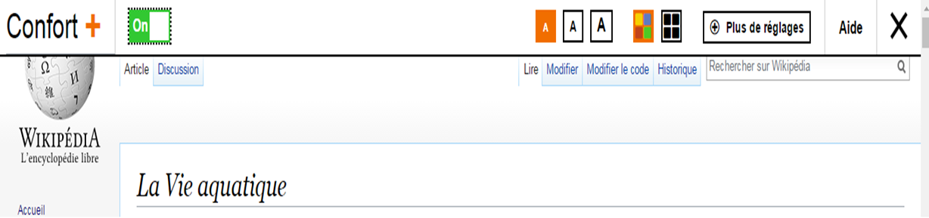
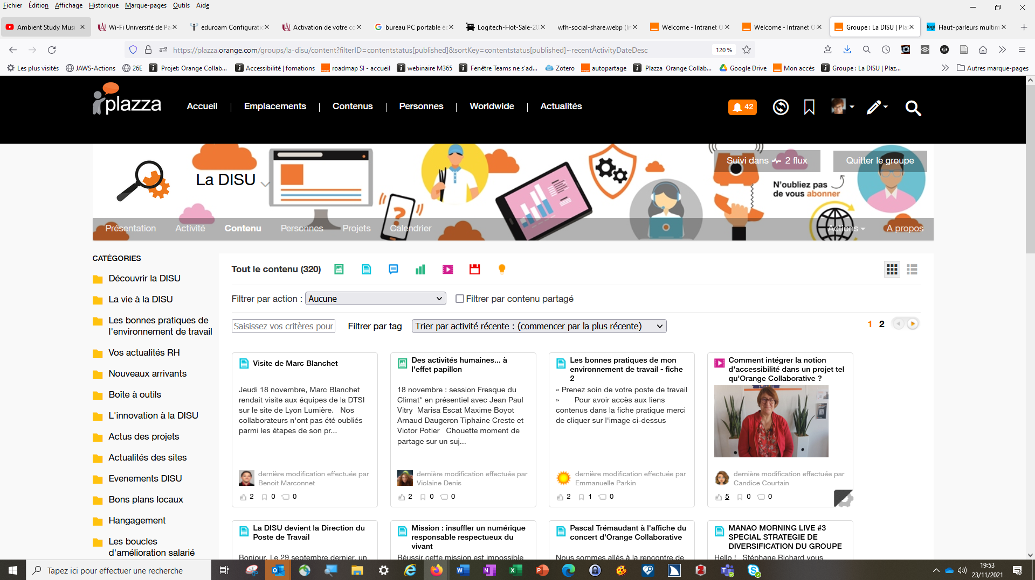
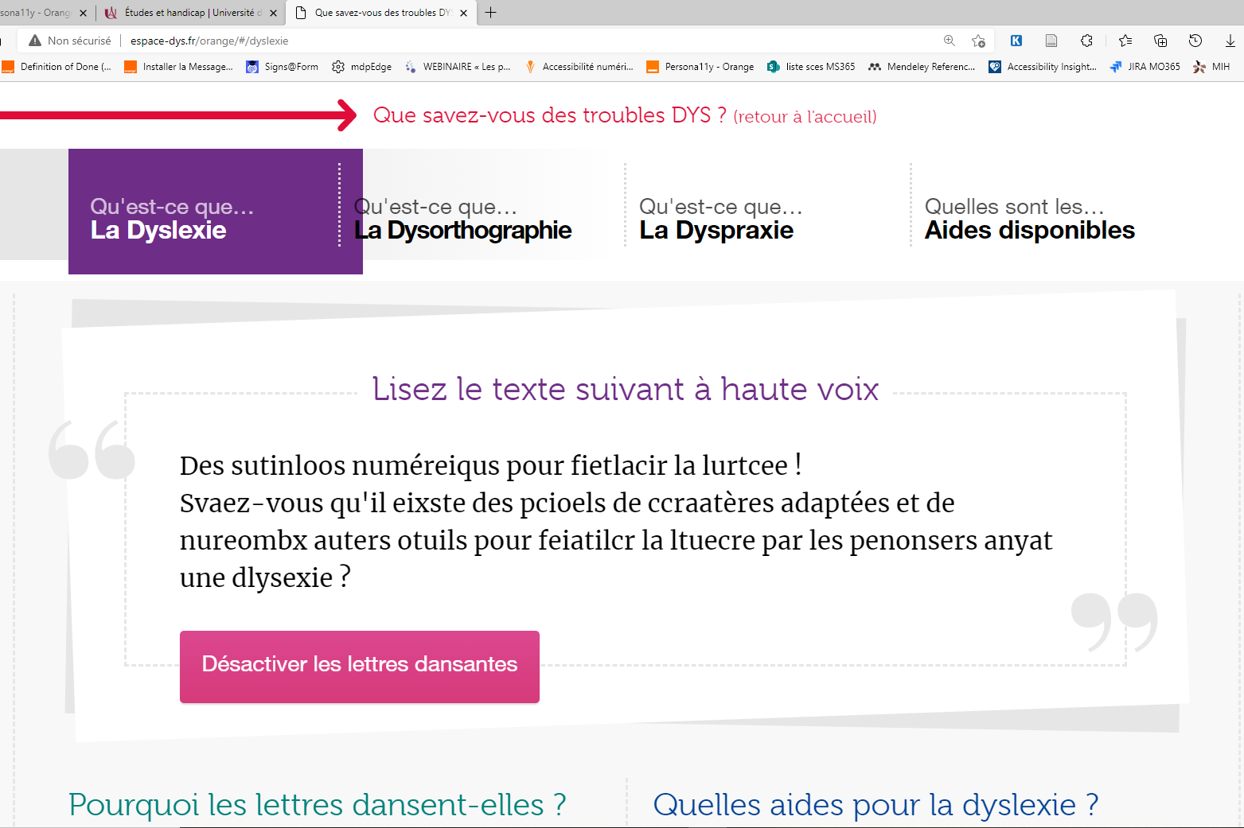
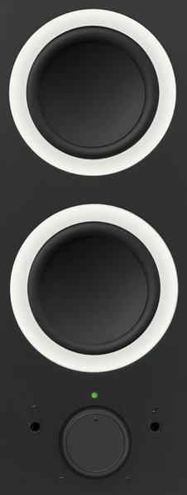
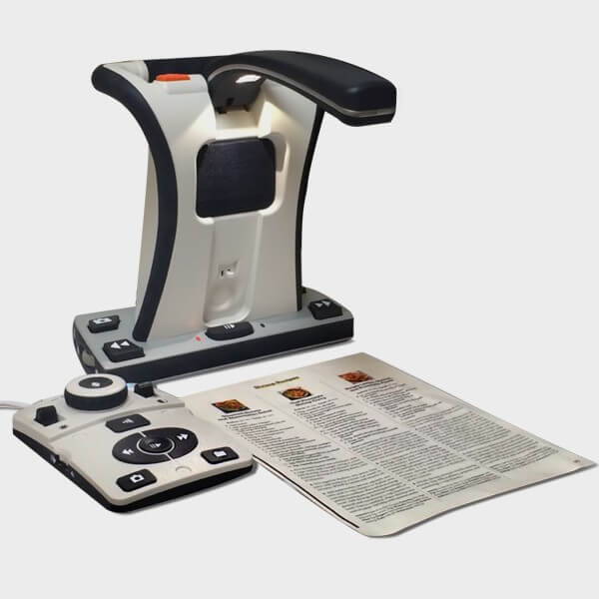
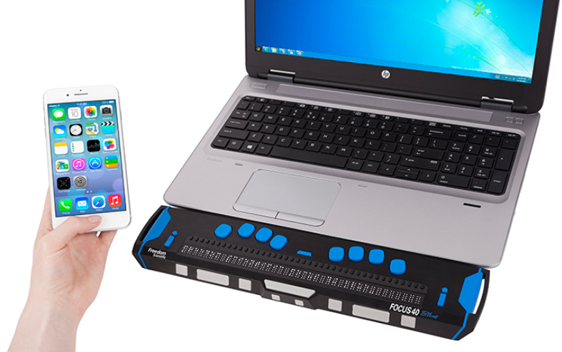
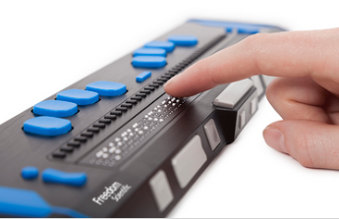
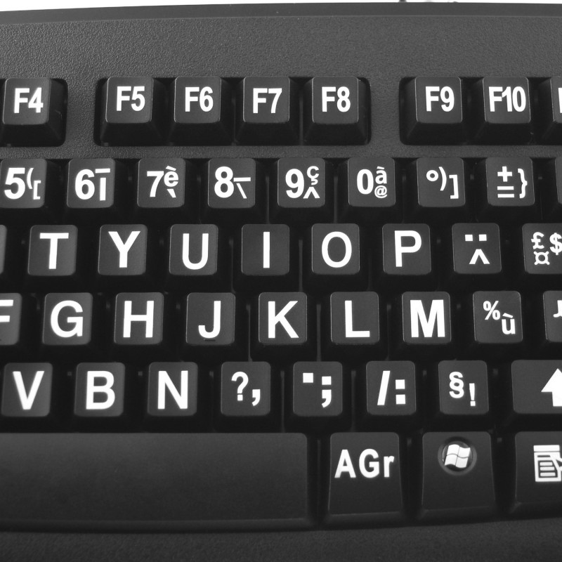
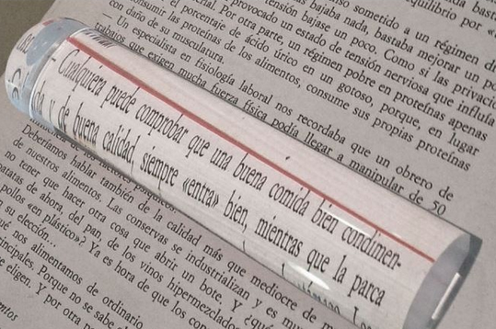

Comprendre difficultés sur poste de travail
X
X
X
X
X
Notes:
Ordinateur : Mac portable avec assistant vocal Siri intégré, correcteur orthographique Antidote et Orange Confort+
Tél. mobile : Iphone avec dictée vocale Chez Orange nous permettons que les salariés avec des usages pro d’avoir accès à des mobiles hauts de gamme comme les iPhone et Samsung Galaxy
Autre(s) : Liseuse avec synthèse vocale intégrée ; une loupe qui se pose sur le document papier avec une ligne pour faciliter la focalisation sur le texte

Slide 10
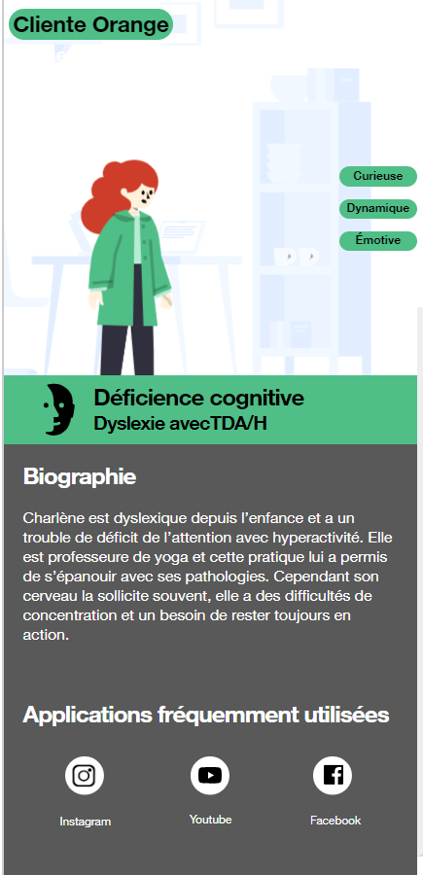


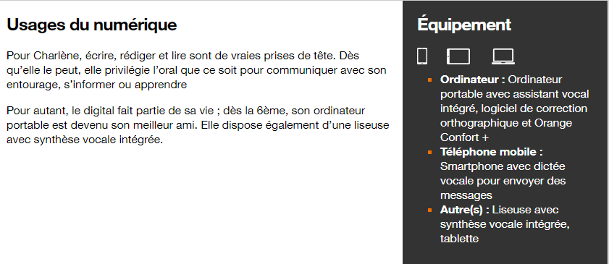
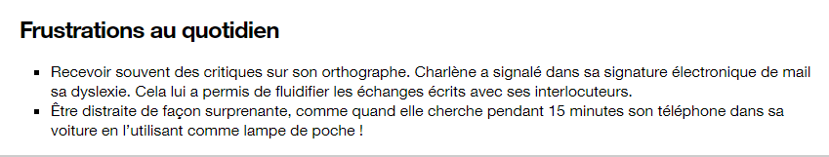
Sur la déficience cognitive : dyslexie + TDAH

Slide 11

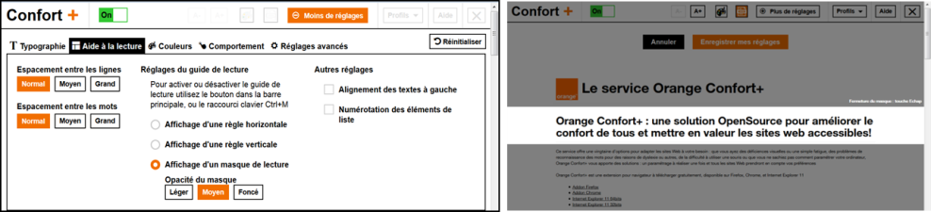
Exemples d’aides techniques sur troubles DYS
Les correcteurs orthographiques comme Antidote
Les reconnaissances vocales comme Dragon
Les polices dédiées comme OpenDyslexic ou Accessible Dfa
Des outils Web comme Orange Confort +, pour entre autre, modifier les espaces entre lignes et/ou les mots, activer un masque de lecture…
Accessible DfA
Free and Open Source
Dyslexia Typeface
Notes:
Équipements
Ordinateur : Mac portable avec assistant vocal Siri intégré, correcteur orthographique Antidote et Orange Confort+
L’usage des raccourcis clavier, copier/coller de textes d’internet à Word pour adapter la mise en forme
Développement de stratégies compensatoires ou d’évitement
Tél. mobile : Iphone avec dictée vocale
Autre(s) : Liseuse avec synthèse vocale intégrée
Usages numériques
Expertise digitale ++
Pour Diane, écrire, rédiger et lire sont de vraies prises de tête. Dès qu’elle le peut, elle privilégie l’oral que ce soit pour communiquer avec son entourage, s’informer ou apprendre.
Pour autant, le digital fait partie de sa vie, dès la 6ème son ordinateur portable est devenu son meilleur ami. Elle dispose également d’une liseuse avec synthèse vocale intégrée.

Slide 12
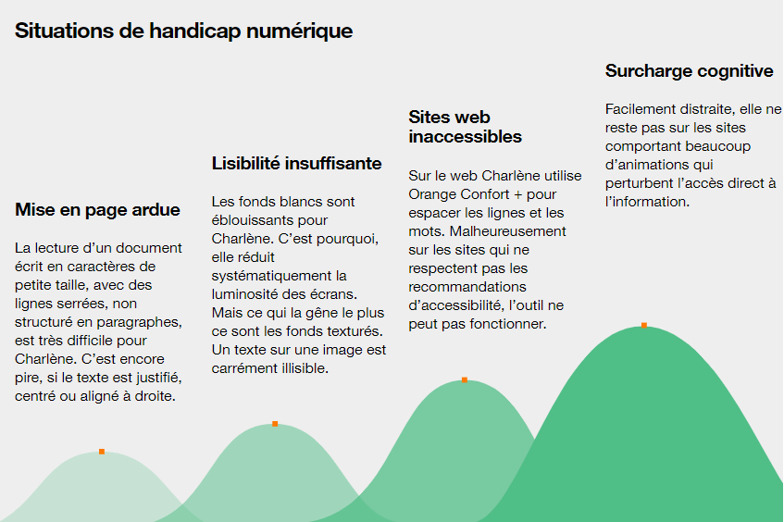
Situation de handicap cognitif

Slide 13
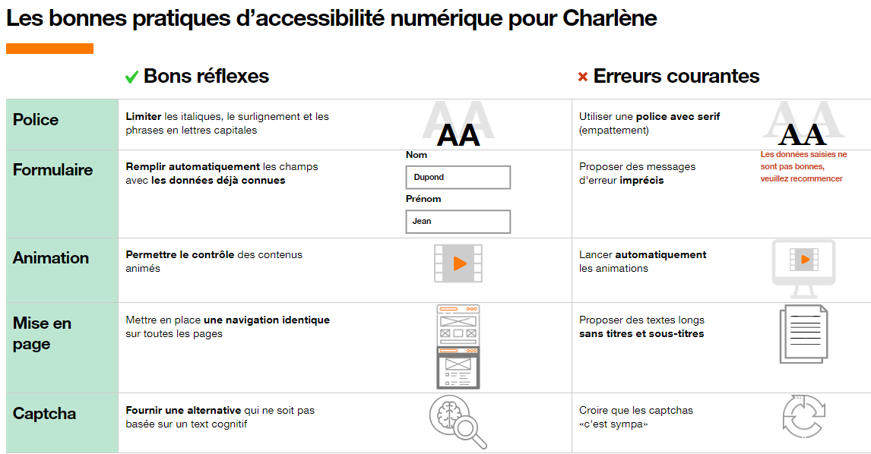
Bonne pratique Situ H cognitif

Slide 14
Handicap auditif et du langage

Slide 15


Le handicap auditif et du langage
Inexistence ou perte acuité auditive
Naissance ou au cours de la vie
Possible difficulté à oraliser si avant acquisition langage
Utilisation LSF/LPC et/ou lecture labiale
Possible acouphènes ou hyperacousie
Possible bégaiement, laryngectomie, aphasie etc
Le handicap auditif est souvent invisible et se manifeste, au niveau de la communication, par une limitation des capacités à entendre, à comprendre, à parler et/ou à se faire comprendre.
La compensation :
Les déficiences auditives peuvent être compensées par un appareillage externe ou un implant cochléaire permettant une réception téléphonique amplifiée de bonne qualité par le biais d'une boucle à induction magnétique (ORL puis audioprothésiste) et d’accessoires.
On peut aussi avoir recours à un dispositif permettant la communication entre les personnes sourdes ou malentendantes et les entendants par l'intermédiaire d'une plateforme d'interprètes et l'installation d'un matériel informatique spécifique.
On peut aussi avoir recours à des cours d’orthophonie pour la lecture labiale en complément d’appareils auditifs et même en cas de surdité.
Notes:
acquisition du langage avant 3 ans.
LSF Langue des signes Français / LPC Langage Parlé Complété
plus de 90 % des parents d’enfants sourds sont entendants. Il est essentiel d’adapter ce programme aux besoins particuliers de l’enfant et au projet éducatif choisi par ses parents.
« Dans l'éducation et le parcours scolaire des jeunes sourds, la liberté de choix entre une communication bilingue, langue des signes et langue française, et une communication en langue française est de droit » comme le stipule la loi du 11 février 2005.
L’approche audiophonatoire stimule la voie auditive. Celle-ci est recommandée lorsque les parents souhaitent proposer à l’enfant une éducation avec accès au français parlé.

Slide 16



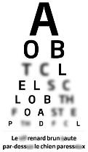
Perte auditive ≠ Perte visuelle
https://youtu.be/I-k-Hj8bneA
Une mauvaise vision rend la lecture plus difficile à mesure que la taille des lettres diminue
La perte auditive c’est différent : certaines syllabes et certains sons sont difficiles à entendre :
consonnes aiguës comme f, s , t souvent noyées par les voyelles + graves comme a, o & u.
La personne va se plaindre d'entendre ce qu’on lui dit sans la comprendre pour autant.
exemples
Vue et audition normale
Déficience visuelle
Déficience auditive
Notes:
Le son est un ensemble de vibrations de l’air qui se propage en ondes acoustiques.
TOUJOURS caractérisé par :
intensité (Décibel-dB) = fort ou faible
fréquence (Hertz-Hz ) = grave ou aigue
https://youtu.be/I-k-Hj8bneA
Tout regarder pour vous mettre en situation et voir la stratégie de la lecture labiale
Cette stratégie de lire sur les lèvres n’est pas sans risque (surtout des personnes avec une surdité sévère) puisque quand nous parlons les lèvres bougent mais la discrimination des lettres se fait souvent dans la gorge : donc non visible et captable uniquement par l’audition.
C’est ce que nous appelons des sosies labiaux : des sons différents qui ont exactement la même image labiale (même placé de la bouche).
Picto exemple : Ce que perçoivent ceux qui ont une déficience auditive ou des acouphènes
Exemples de déficience auditive et d’acouphène (hear-it.org)

Slide 17
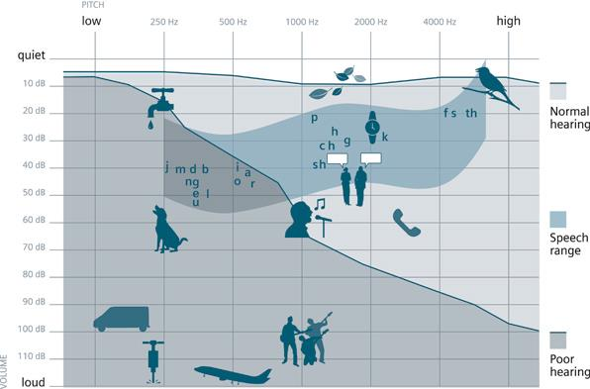
Types de surdité : degrés d’hypoacousie
+ voyelles
+ consonnes
Extrapolation car réalité plus complexe
qualité du son (fréquences)
DEG
Ré
de
PERTE
graves
moyens
aigus
décibels
Hier, je suis allée visiter le zoo
Normale
²
Hier, je .uis allée visiter le zoo
z v
Légère
..er, je su.. .llée .i.iter le .oo
Modérée
…e.r, .e s.is .llée ....er le …
Modérément sévère
Sévère
explication
Profonde
Notes:
C’est ce que mesure l’ORL mais aussi un audioprothésiste.
Le schéma montre l’emplacement de phonèmes : phonème est une unité sonore
Ils testent les sons dans les fréquences de communication verbale (nommée aussi banane) : l’ORL vous demande de lever la main dès que vous PERCEVEZ le son d’une fréquence précise. Il note l’emplacement sur l’audiogramme et joint ensuite tous les points pour voir tout ce qui est non entendu, c’est-à-dire au dessus, et tout ce qui sera perçu, en dessous.
D’autres examens (vibratoire et audiométrie vocale) uniquement réalisé par un ORL pour définir plus finement la perception de la parole. Et sera important pour le réglage de l’audioprothésiste.
Les voyelles émettent des basses fréquences (+ graves). Certaines consonnes sont très peu «énergétiques», et situées dans les zones fréquentielles aigues, atteintes
Les consonnes émettent de hautes fréquences (+ aigues). La perception des voyelles reste préservée plus longtemps car situées dans les graves médiums.
Donc la surdité n’est pas qu’une question de volume mais les 2 combinés : décibels et fréquences
Savoir aussi qu’un appareillage est souhaitable vers 35dB de perte et pas avant car la compensation naturelle se fait facilement.
Par contre il est important de ne pas attendre pour s’appareiller car plus on repousse et plus le cerveau va devenir paresseux puisque plus sollicité, voire il va perdre cette mémoire qu’il faudra rééduquer.
Une rééducation difficile du fait que la personne va avoir un flux d’info sonores qu’elle n’avait plus et qu’il va falloir discriminer info/bruit. Elle risque de mettre rarement ses appareils ce qui n’améliorera pas ce travail d’apprentissage.
https://youtu.be/vchaFJYViZA
7’46 à 8’56
Revoir timing avant ou après

Slide 18
Malentendance > moyenne si cette perte se situe entre 41 et 70 dB (aide auditive indispensable) > sévère pour une perte comprise entre 70 et 90 décibels (lecture sur les lèvres ou rééducation nécessaire)

Slide 19
Entendre mais surtout compréhension des messages parlés
z v
Voyelles
Donnent du volume au message parlé : contiennent la plus grande partie de l'énergie sonore
Émettent basses fréquences
Consommes
Permettent la compréhension et la distinction de l'information émise par la voix
Émettent hautes fréquences
Consonne voisée = consonne sonore

Slide 20
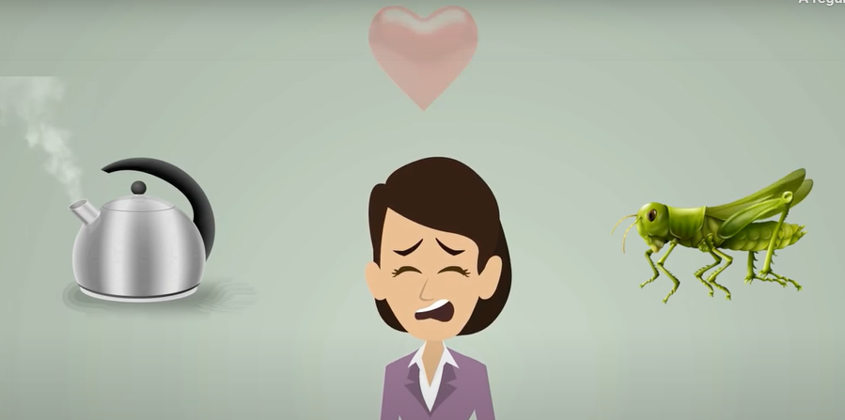
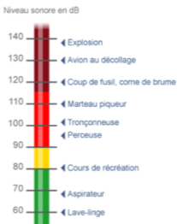
Types de surdité : bruits fantômes / sensibilité
2A/V
https://youtu.be/SF7vztZos-I
Jusque 1’11
Acouphènes ou bruits fantômes
un ou plusieurs son(s) pur(s) = bruits simples entendus dans sa tête ou dans ses oreilles qui n'ont aucune origine dans le monde extérieur
Dans le silence ➔ acouphènes plus forts.
associées à 90% à une perte d’audition oreille interne ➔ difficulté de discriminer une même Fréquence
l’hyperacousie
Une ambiance à 70dB peut être ressentie à 100dB ou +
Peut-être liée à une perte auditive mais pas toujours le cas
… Facteurs aggravants : la discrimination dans le bruit
Notes:
2 sur images une vidéo : https://youtu.be/SF7vztZos-I
Jusque 1’11
les acouphènes
continus, intermittents, pulsatiles, occasionnels. Combinatoire et d’une intensité différente voire phonophobie d’un son particulier
le silence ➔ acouphènes plus forts.
à 90% associées à une perte d’audition de l’oreille interne ➔ difficulté de discriminer une même Fréquence ;
l’hyperacousie
la zone d’inconfort pour tous est de 85dB, en hyperacousie il peut descendre à 40dB voire moins.
liée à une perte auditive mais ce n’est pas toujours le cas
le contexte
la discrimination dans le bruit est la bête noire de tous et encore plus des malentendants
Pertes d'audition, quelles solutions ? - Enquête de santé le débat – France 5
https://youtu.be/pyrwHcHF_Eo

Slide 21
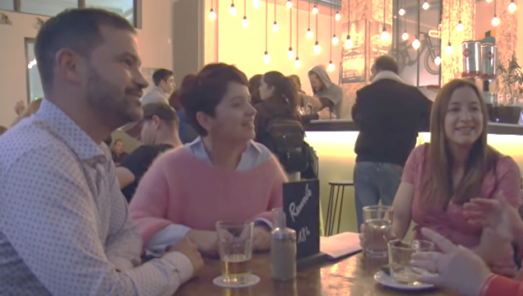
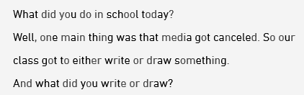
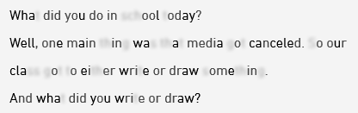
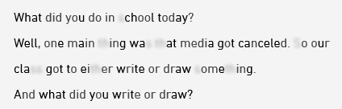
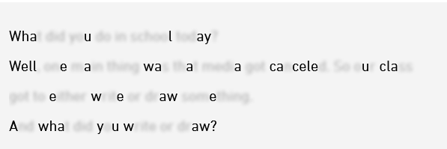
Simulations de malentendance dans différents environnements
simu chez Starkey en anglais
normal
moyenne
normal
modérée
léger
sévère
légère
sévère
https://www.cliniqueauditive.com/fr/sante-auditive/simulateur-de-perte-auditive
Témoignage début à 1’29 et 6’50 à 8’57
https://youtu.be/vchaFJYViZA
Notes:
Simulation :
http://www.cliniqueauditive.com/fr/sante-auditive/simulateur-de-perte-auditive
Autre simu dans le calme et au restaurant en français canadien (avec accent ☺)
Témoignage
https://youtu.be/vchaFJYViZA
Du début à 1’29 et 6’50 à 8’57

Slide 22
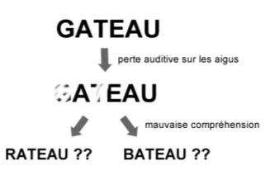

les stratégies de tous suppléance mentale
CONDITIONS :
connaissance du contexte
voyelles « teintées » par la consonne avant : le risque …. La personne va douter !
ATTENTION à porter :
Plus la surdité est sévère et plus l’attention est intense
la personne « décrochera » facilement => fatigue
➔ quiproquos et les gens s’isolent socialement pour ne plus être soumis à des situations pénibles
Sosies labiaux
ai = ê = é = in
o = on
u = ou
p = b = m
f = v
ch = j
t = d = n
s = z
k = g = r
Notes:
https://youtu.be/I-k-Hj8bneA
Vidéo met l’utilisateur en situation de perte auditive et tourne le dos en parlant. 2e partie elle dit la même chose en se retournant donnant la possibilité de lire sur les lèvres
Le 1er schéma montre un exemple de perte et la partie en rose foncé à droite c’est ce qui n’est pas entendu, la personne aura du mal sur les consonnes et les voyelles seront moins teintées acoustiquement.
2e schéma : ce sont les sosies labiaux
Cette stratégie de lire sur les lèvres n’est pas sans risque (surtout des personnes avec une surdité sévère) puisque quand nous parlons les lèvres bougent mais la discrimination des lettres se fait souvent dans la gorge : donc non visible et captable uniquement par l’audition.
C’est ce que nous appelons des sosies labiaux : des sons différents qui ont exactement la même image labiale (même placé de la bouche).
Suppléance mentale c’est : mettre dans des phrases à trous des lettres mais encore faut il que cela ait du sens !
Ces stratégies pour les personnes sourdes sont très utilisées pour celles qui sont bilingues LSF et Français parlé (oralisant)
CONDITIONS :
connaissance du contexte améliore la reconstitution de mots difficiles à discriminer en situation de handicap
intérêt pour les personnes ayant peu d’atteinte dans les graves et donc gardant audibles les voyelles (graves à 40dB). Car toute voyelle est « teintée » sur le plan acoustique par la consonne qui la précède.
ATTENTION plus précisément sur
fatigue intellectuelle : la personne peut « décrocher » en fonction de la charge dans la journée et de l’effort des collègues ;
Même si les consonnes sont mal perçues par perte auditive, elles peuvent être devinées par l’empreinte laissée par les voyelles (schéma de l’empreinte acoustique différente en fonction de la consonne)

Slide 23
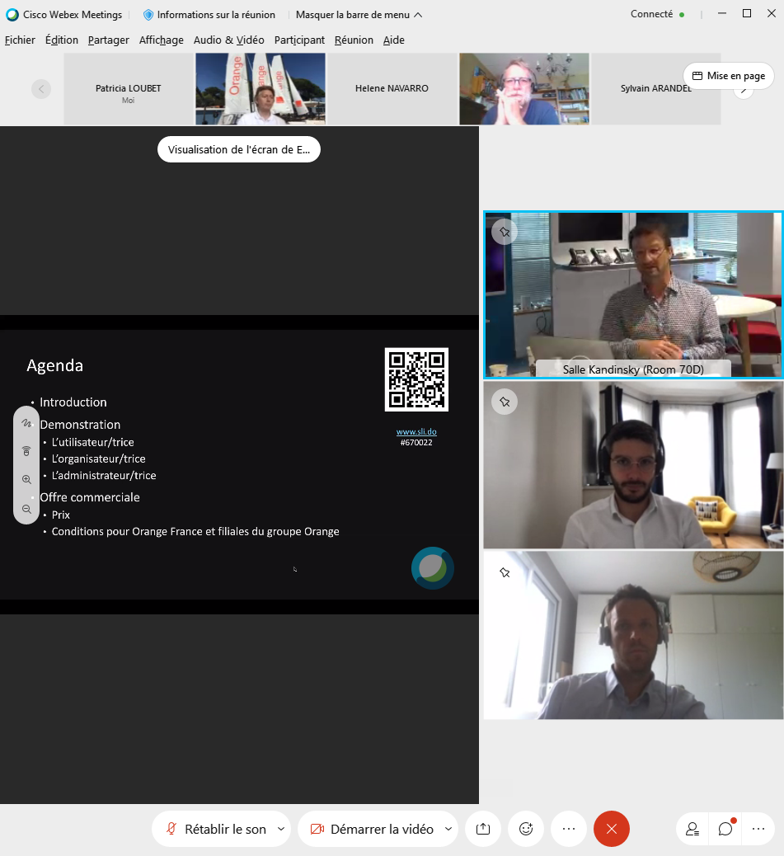

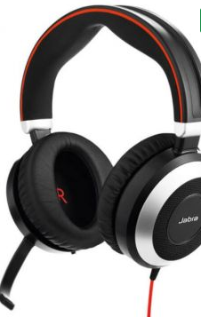
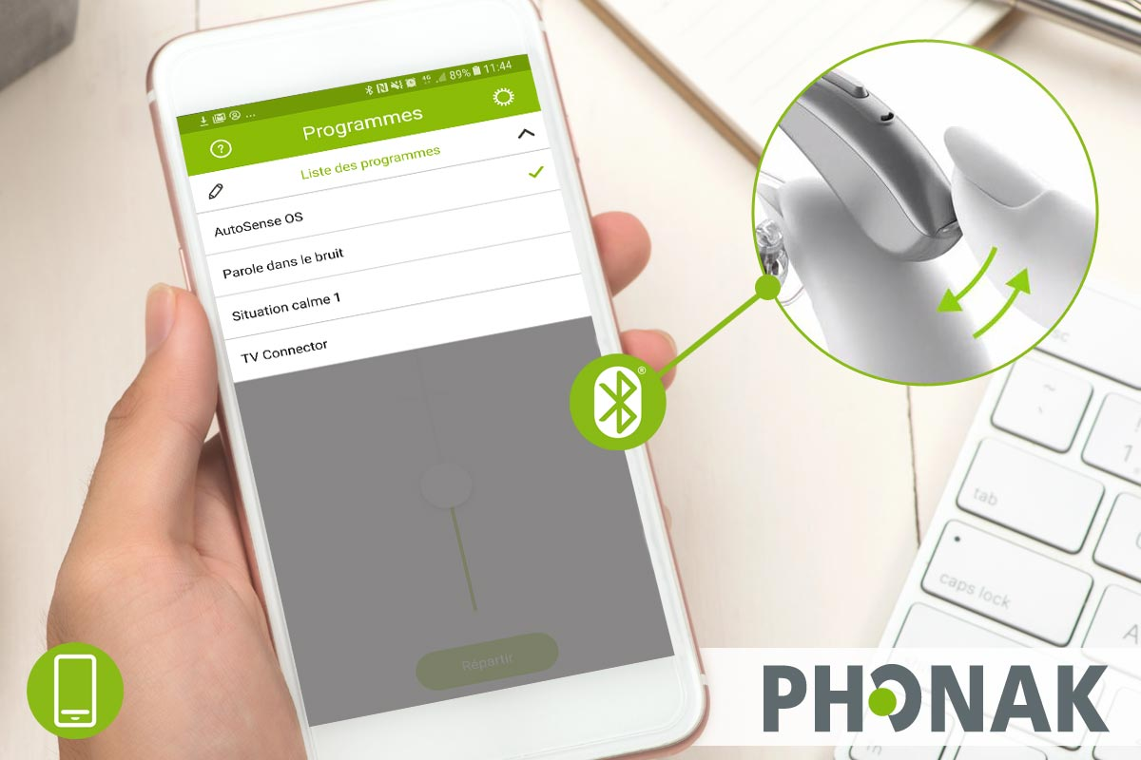
Comprendre difficultés sur poste de travail
X
X
X
X
X
Notes:
Équipements
Ordinateur : PC portable avec 2 écrans un softphone où il se connecte en Bluetooth avec ses appareils, et il a en plus un casque téléphonique circum aural pour que les coussinets ne touchent pas ses aides auditives et fassent larsen
Tél. mobile : Android et messagerie vocale par SMS
Autre(s) : Appareils auditifs
Usages numériques
Mehdi travaille 3 jours par semaine sur un plateau au milieu de son équipe de projet agile.
Son bureau est face à ses collègues principaux car ses appareils auditifs permettent un réglage en environnement bruyant.
Il peut ainsi baisser fortement les bruits derrière lui. Il apprécie ce travail d’équipe mais les journées sont fatigantes car tout en se concentrant sur ses écrans il doit en permanence analyser les bruits ambiants.
Dès qu’il le peut, il planifie ses réunions et formations à distance, les jours de télétravail.
Il n’a aucun souci avec son téléphone mobile car il est connecté en Bluetooth avec ses appareils auditifs. Il apprécie néanmoins de recevoir ses messages vocaux au format texte.

Slide 24
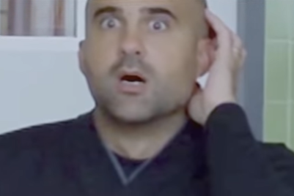
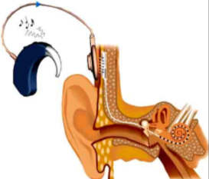
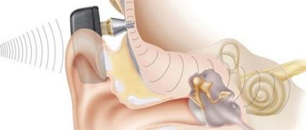
Personnes malentendantes : par audioprothèse ou implant
exemple
Témoignage de 20’54 à 25’20
https://youtu.be/vchaFJYViZA
l’implant cochléaire par conduction électrique (opération avec pose d’électrodes sur la parties nerveuse des cellules abimées).
L’apprentissage sera plus long car nécessite de décoder un message électrique en paroles
l’implant BAHA par conduction osseuse en captant les sons et de les transformer en vibrations mécaniques qui seront perçues directement par l’oreille interne : la cochlée
audioprothèse va amplifier le signal vibratoire des fréquences atteintes. Un apprentissage lié au réglage des appareils et à réentendre des fréquences perdues
Elle est aussi utilisée pour envoyer des bruits blancs pour distraire le cerveau sur certains acouphéniques
Notes:
https://youtu.be/vchaFJYViZA
implant cochléaire et retrouve l’audition
De 20’54 a 25’20
Des personnes malentendantes sont en général des personnes qui vont tout faire pour réentendre en s’appareillant.
Mais entendre à tout prix et en fonction du type de perte (cellules ciliées ou nerf va nécessiter des technologies différentes avec un apprentissage aussi différents et surtout du temps à s’adapter.
CLIC 1 : Audioprothèse : audioprothèse va amplifier le signal vibratoire sur les fréquences à stimuler uniquement. Le but est que les cils atones se remettent à vibrer.
Un apprentissage surtout de réglage des appareils avec audioprothésite + de s’habituer à réentendre quand surdité ancienne non appareillée : cerveau a perdu les sons. Souvent brouhaha + s’entendre soi même est perturbant
Elle est aussi utilisée pour envoyer des bruits blancs pour distraire le cerveau sur certains acouphéniques. Mais quand une surdité en plus, souvent l’appareillage de la malentendance améliorera les acouphènes
CLIC 2 : l’implant se passe par conduction électrique suite à opération qui enroulé un fil électrique dans la cochlée avec plusieurs électrodes sur la parties nerveuse des cellules sensorielles abimées. Le signal traité est envoyée au cerveau.
Système incompatible si nerf auditif atteint.
L’apprentissage est plus long car la simulation n’est pas habituelle (électrique) il faut tout réapprendre pour que le cerveau apprenne à décoder un message électrique en parole
CLIC3 : l’implant BAHA par conduction osseuse en captant les sons et de les transformer en vibrations mécaniques qui seront perçues directement par l’oreille interne : la cochlée
Dans le cas où l’oreille interne fonctionne mais les sons n’y sont pas transmis : malformation du conduit, des osselets, absence de tympan etc...

Slide 25
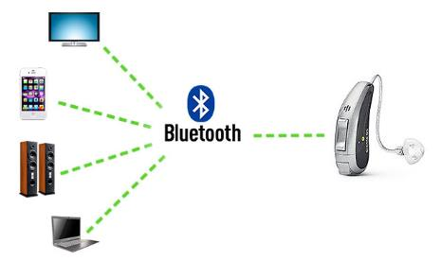
Aides techniques à distance
On peut connecter son aide auditive en Bluetooth avec :
Smartphone : compatible avec de nombreux smartphones.
Téléphone fixe compatible Bluetooth
Softphone : peut poser problème rajouter clé Bluetooth pour augmenter le signal

Slide 26
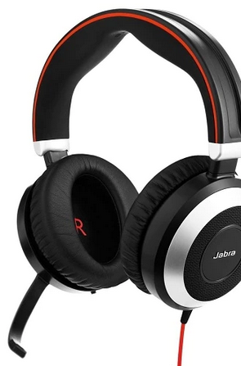
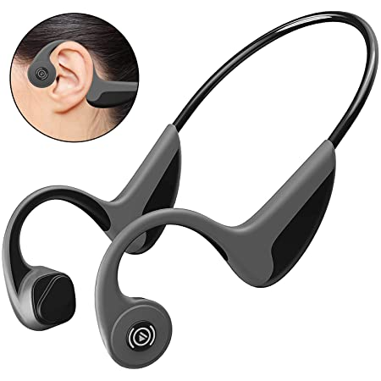
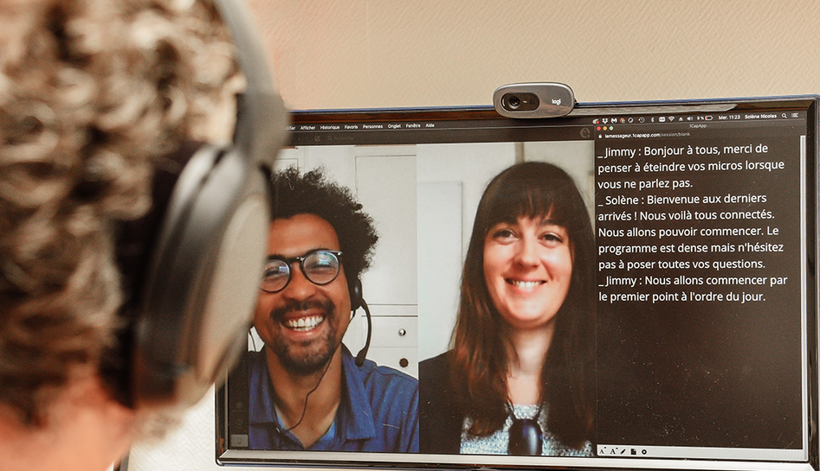
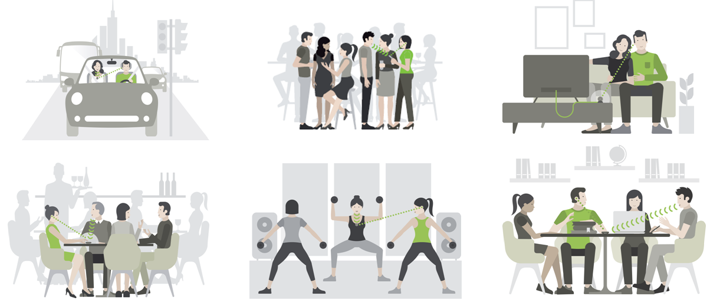
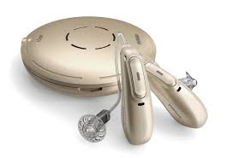
Autres aides techniques
Casque circum aural ou casque conduction osseuse
Transcription réunion (vélotypie++)
Micro externe pour compenser en présentiel
Notes:
https://youtu.be/vchaFJYViZA
implant cochléaire et retrouve l’audition
De 20’54 a 25’20

Slide 27
Merci de votre attention
Patricia Loubet (@patricia_loubet)
& Vincent Aniort (@sanvin)

